Slide 1

GIS in C++
cosa si nasconde dietro all'App mappe del tuo smartphone?

Slide 2
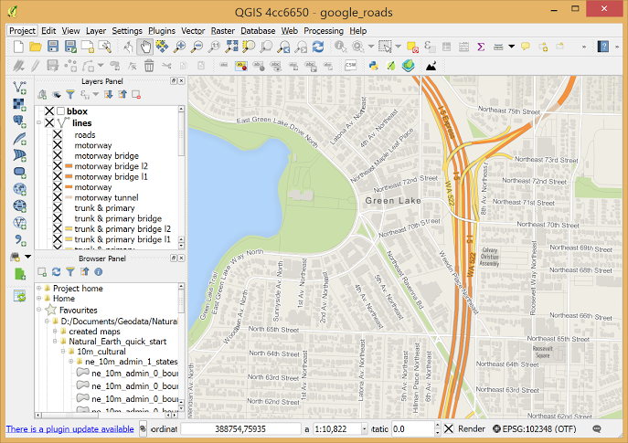
Applicazioni GIS (desktop)

Slide 3
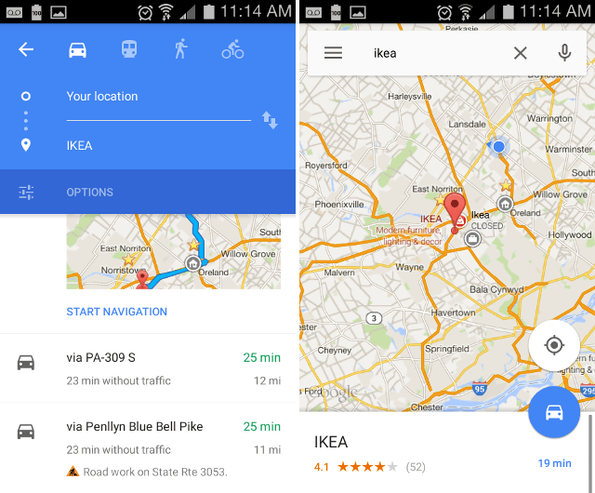
Mobile Android

Slide 4
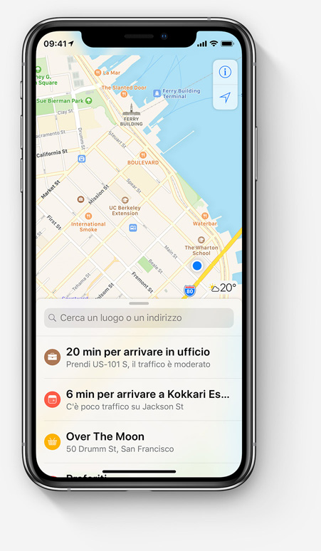
Mobile iOS

Slide 5
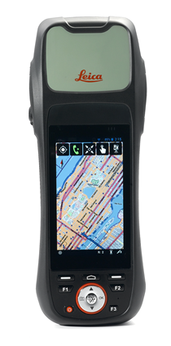
Windows CE

Slide 6

Qual era il Google Earth degli anni 90?

Slide 7
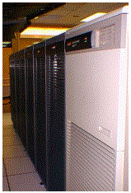
Curiosità
Terraserver
https://msdn.microsoft.com/en-us/library/aa226316(v=sql.70).aspx
https://www.youtube.com/watch?v=uaQNdMQ3NNk
Wikipedia
Aerial Images was a part of the original project that involved Microsoft and Compaq as a demonstration of the real-world scalability of SQL Server and Microsoft's Windows NT Server.

Slide 8

Framework
C++
QML

Slide 9
DEMO
La prima mappa

Slide 10
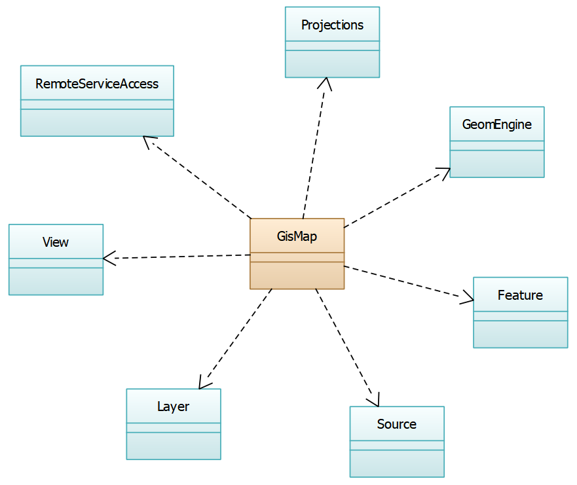
Class diagram

Slide 11
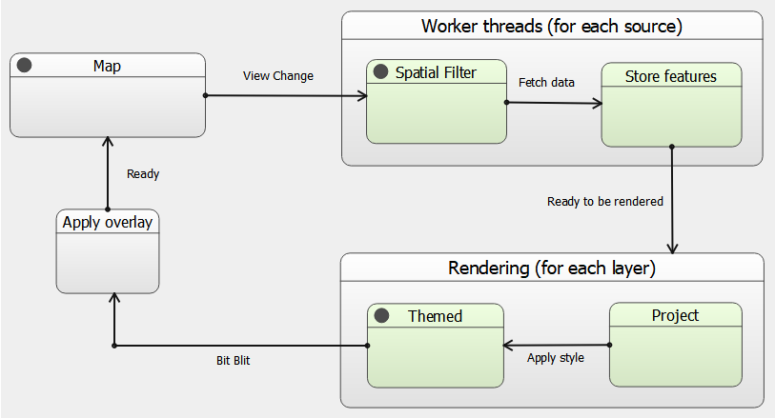
Redraw Cycle

Slide 12
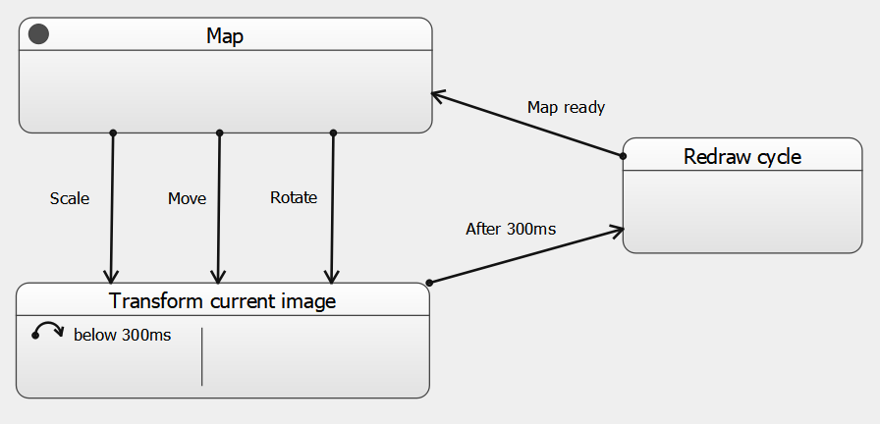
Map interaction

Slide 13
Observer pattern
Affronta il problema di come un "oggetto osservabile" può notificare diversi "oggetti osservatori" indipendenti senza produrre situazioni di forte dipendenza e di accoppiamento elevato
Event handling
Signal/Slot
Gli oggetti comunicano mediante un meccanismo composto da signal e slot. Un signal è un metodo di una classe che viene "emesso". Uno slot è invece un metodo che può essere invocato come risultato di un segnale emesso.
Thread safe e gestiti in coda.

Slide 14
Sorpresa
Notes:
Tuttavia anche il geoide non è una forma matematicamente definita perché le variazioni di gravità e di densità delle varie zone della terra determinano uno sferoide non regolare.

Slide 15
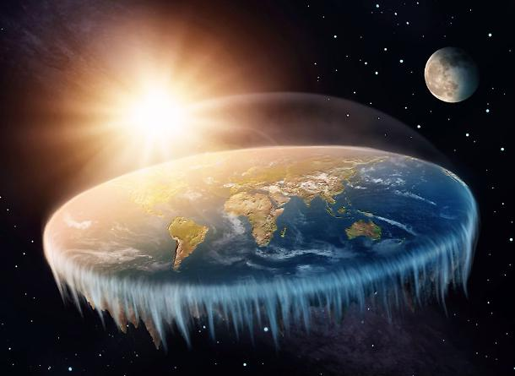
La terra non è piatta!
Notes:
Tuttavia anche il geoide non è una forma matematicamente definita perché le variazioni di gravità e di densità delle varie zone della terra determinano uno sferoide non regolare.

Slide 16
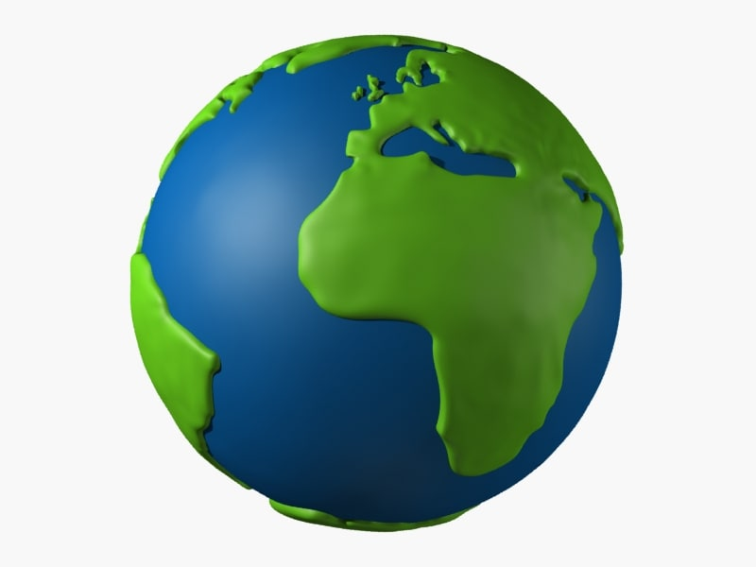
La terra non è una sfera!
Notes:
Tuttavia anche il geoide non è una forma matematicamente definita perché le variazioni di gravità e di densità delle varie zone della terra determinano uno sferoide non regolare.

Slide 17
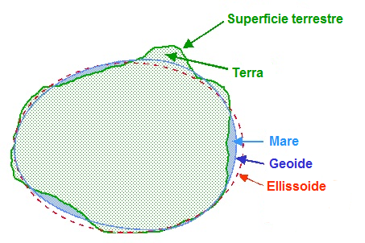
Sistemi di riferimento (SR)
Geoide: la superficie che coincide con il livello del mare riportata
anche nella parte delle terre emerse. E’ la superficie di riferimento attraverso cui
si definisce l’altitudine.
Ellissoide: solido geometricamente definito con una superficie approssimata al geoide.
https://www.openoikos.com/blog/le-basi-di-qgis-la-rappresentazione-della-terra-ed-i-sistemi-di-riferimento/
Notes:
Tuttavia anche il geoide non è una forma matematicamente definita perché le variazioni di gravità e di densità delle varie zone della terra determinano uno sferoide non regolare.

Slide 18
Datum
La scelta dell’ellissoide di riferimento e il suo orientamento preferenziale
rispetto al geoide costituisce quello che viene definito il datum.
Una volta definita la superficie del solido di riferimento e la sua posizione rispetto alla Terra la rappresentazione cartografica su un piano si ottiene per proiezione.
Si tratta di proiettare l’ellissoide su un piano tangente alla zona che si vuole meglio rappresentare, o ancora meglio, al fine di ridurre le deformazioni, proiettarlo su superfici curve srotolabili come quelle di un cilindro o di un cono.
Notes:
Tuttavia anche il geoide non è una forma matematicamente definita perché le variazioni di gravità e di densità delle varie zone della terra determinano uno sferoide non regolare.

Slide 19
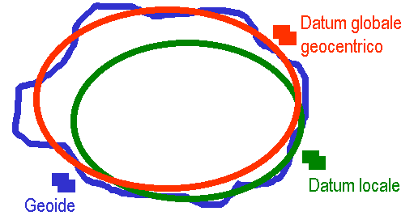
Scelta dell’ellissoide
Nel caso in cui l’ellissoide sia stato traslato rispetto al centro di massa della Terra ed orientato a favore di una determinata regione si parla di datum locali; se il suo centro invece corrisponde a quello della Terra è denominato datum geocentrico o globale(rilevamento GPS).
Notes:
Tuttavia anche il geoide non è una forma matematicamente definita perché le variazioni di gravità e di densità delle varie zone della terra determinano uno sferoide non regolare.

Slide 20
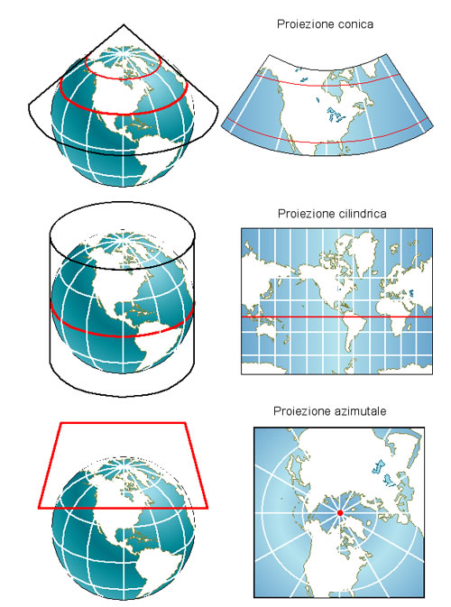
Proiezioni
In ogni caso la distorsione del risultato cartografico è inevitabile perché trasferire su un piano una superficie sferoidale porta sempre a deformazioni che sono maggiori quanto più grande è l’area da rappresentare.
Notes:
Tuttavia anche il geoide non è una forma matematicamente definita perché le variazioni di gravità e di densità delle varie zone della terra determinano uno sferoide non regolare.

Slide 21

EPSG
www.epsg-registry.org
The EPSG Geodetic Parameter Dataset is a structured
dataset of Coordinate Reference Systems and Coordinate Transformations.
https://epsg.io/
http://spatialreference.org/
Find a coordinate system and get position on a map.
EPSG:900913

Slide 22
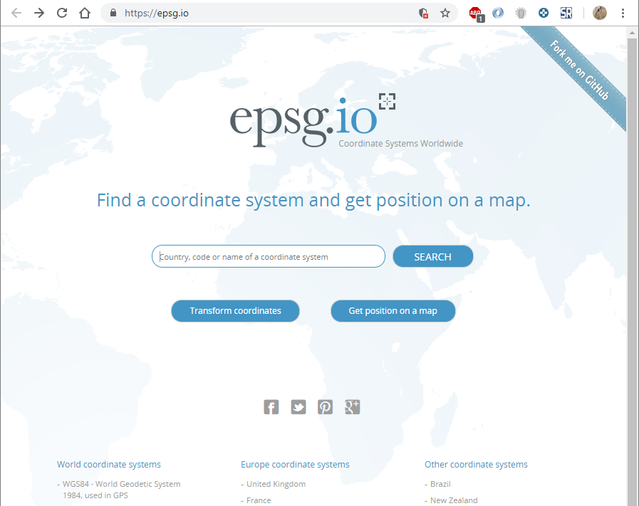

Slide 23
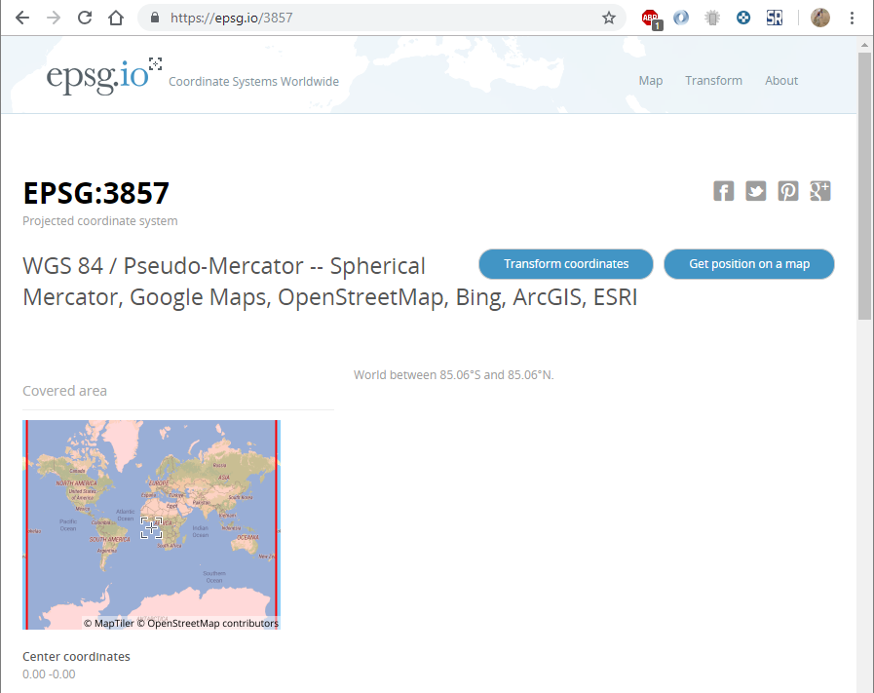

Slide 24
PROJ4
PROJ4 is a generic coordinate transformation software,
that transforms geospatial coordinates from one
coordinate reference system (CRS) to another.
This includes cartographic projections as well as geodetic transformations.
https://proj4.org/

Slide 25
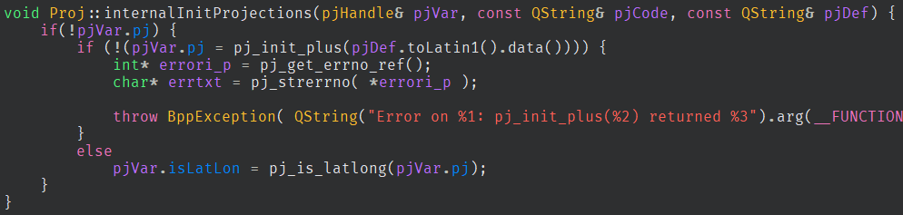

Slide 26
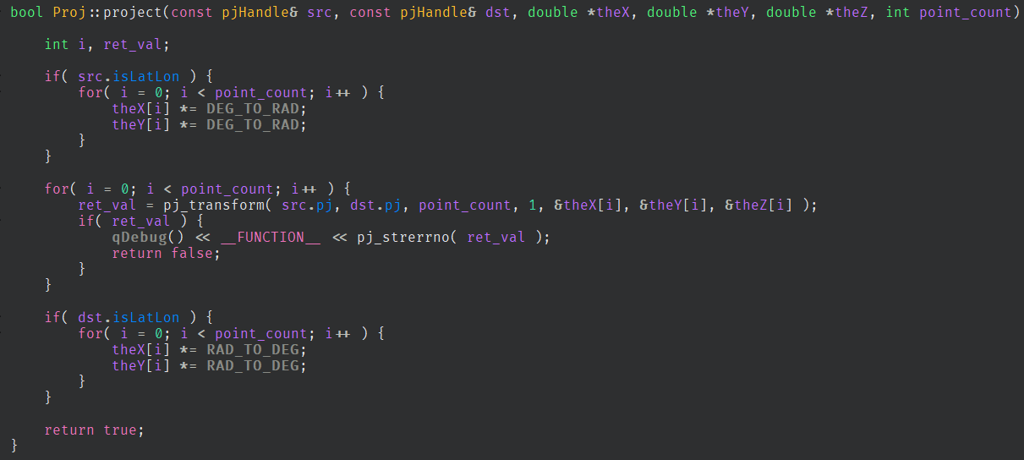

Slide 27
DEMO
Trasformazione SR
Functions proj4
pj_init_plus
pj_is_latlong
pj_transform
pj_get_errno_ref
pj_strerrno

Slide 28
Matrici di trasformazione
Vista corrente (coordinate world)
Punto centrale
Risoluzione (mt/px)
Angolo di rotazione
Area di disegno (coordinate screen)
Window Width
Window Height
Device Pixel Ratio
Physical Dots Per Inch (DPI)
Geometry is specified in device independent pixels. This includes widget and item geometry, event geometry, desktop, window and screen geometry, and animation velocities. Rendered output is in device pixels, which corresponds to the display resolution. The ratio between the device independent and device pixel coordinate systems is the devicePixelRatio.

Slide 29
Matrici di trasformazione
Fattori di scala
La lunghezza esatta dell'equatore è 40075,01686 km in WGS-84. Con lo zoom 0, un pixel equivale a 156543,03 metri (supponendo una dimensione della tile di 256 px)
40075.016686 * 1000 / 256 ≈ 156543.03
resolution = 156543.03 meters/pixel / (2 ^ zoomlevel)
scale = 1 : (screen_dpi * 39.37 in/m * resolution)

Slide 30
Matrici di trasformazione
Trasla
x′= x + tx
y′= y + ty
Scala
x′= x * sx
y′= y * sy
Ruota
x′= x * cosθ − y * sinθ
y′= y * cosθ + x * sinθ

Slide 31
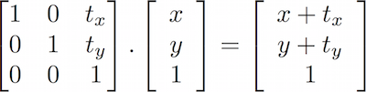
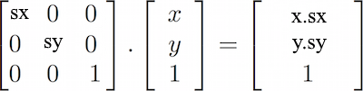
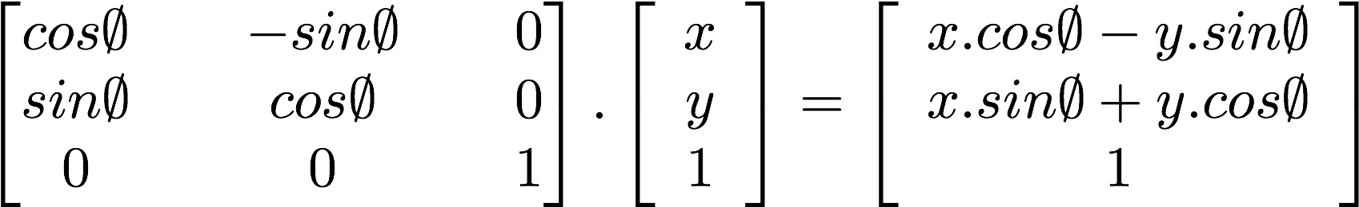
Matrici di trasformazione
Trasla
x′= x + tx
y′= y + ty
Scala
x′= x * sx
y′= y * sy
Ruota
x′= x * cosθ − y * sinθ
y′= y * cosθ + x * sinθ
Notes:
Matrice unità o identità. Prodotto scalare, Righe x Colonne (IL NUMERO DELLE COLONNE DELLA PRIMA MATRICE DEVE ESSERE UGUALE AL NUMERO DELLE RIGHE DELLA SECONDA MATRICE)

Slide 32
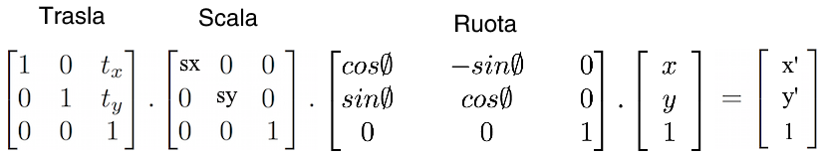
Matrici di trasformazione
Il principale vantaggio della notazione della matrice è che le trasformazioni possono essere composte moltiplicando le rispettive matrici di trasformazione. Ciò consente anche di "annullare" la trasformazione calcolando l'inverso della sua matrice.
Se si desidera ruotare il punto attorno a qualcosa di diverso dall'origine, è necessario prima traslare l'intero sistema in modo che il punto di rotazione sia all'origine. Quindi eseguire la rotazione. E infine, annulla la traslazione.

Slide 33
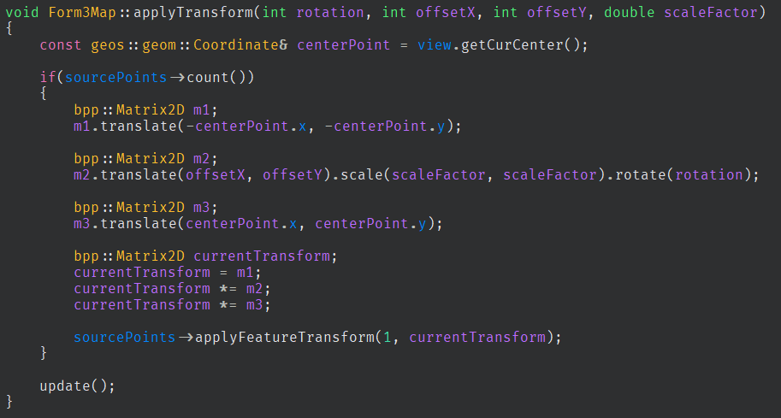

Slide 34
DEMO
Matrici di trasformazione

Slide 35
Mouse + Gestures
class GisMap : public QQuickPaintedItem
{
...
void mousePressEvent(QMouseEvent *event);
void mouseReleaseEvent(QMouseEvent *event);
void mouseMoveEvent(QMouseEvent *event);
void wheelEvent(QWheelEvent *event);
void touchEvent(QTouchEvent *touchEvent);
...
}

Slide 36
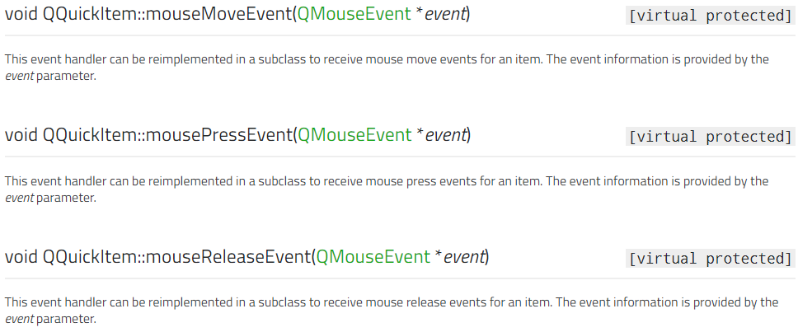

Slide 37
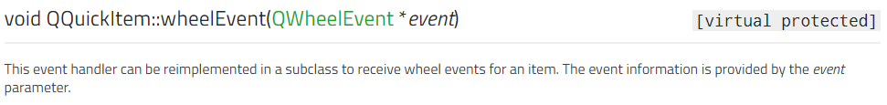
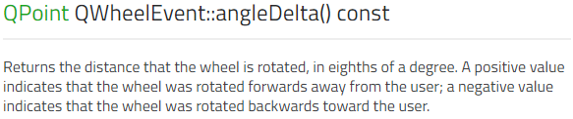
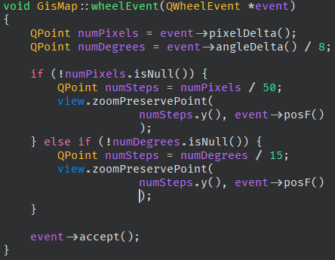
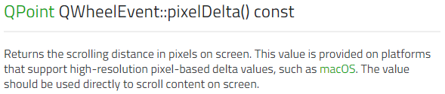
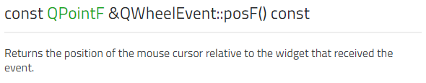

Slide 38
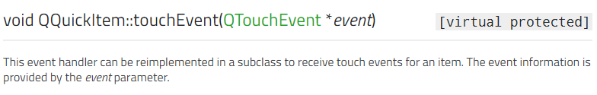

Slide 39
GEOS C++ Lib
GEOS Library
GEOS is the C/C++ port of a subset of JTS and selected functions. GEOS is noteworthy as a foundation component in a software ecosystem of native, compiled executable binaries on Linux, Mac and Windows platforms.
https://trac.osgeo.org/geos/
https://geos.osgeo.org/doxygen/cpp_iface.html
PostGIS è una estensione per il DBMS PostgeSQL basata du GEOS

Slide 40
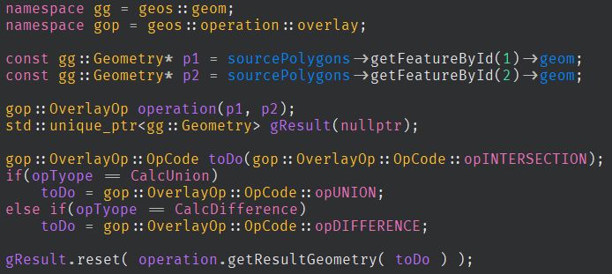
GEOS C++ Lib

Slide 41

RTree C++ Lib
R-Trees: A Dynamic Index Structure for Spatial Searching
Antonin Guttman 1984
https://github.com/nushoin/RTree
Gli R-tree o R-alberi sono un tipo di albero (grafo) simile al B-Albero, ma sono usati per indicizzare spazi multidimensionali, ad esempio le coordinate spaziali (X, Y) per dati geografici. Una richiesta di esempio che usi un R-treepotrebbe essere "Trova tutti i musei entro 2 km dalla mia posizione attuale".
La struttura dati divide lo spazio in MBR (minimum bounding rectangles, infatti R-tree deriva proprio da Rectangle) innestati gerarchicamente e quando possibile sovrapposti.

Slide 42
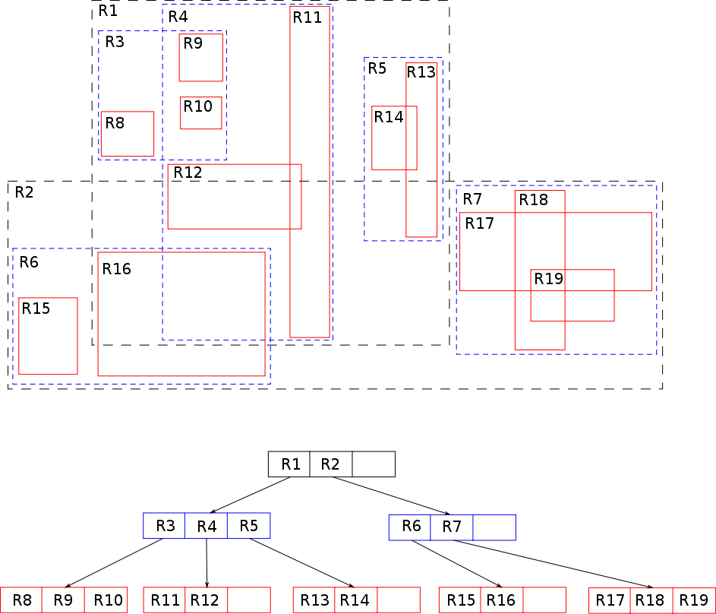
RTree C++ Lib

Slide 43
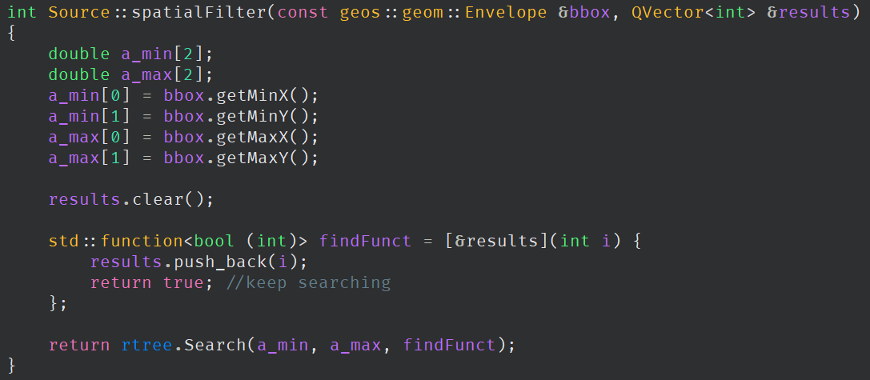
RTree C++ Lib

Slide 44
DEMO
Operazioni geometriche

Slide 45


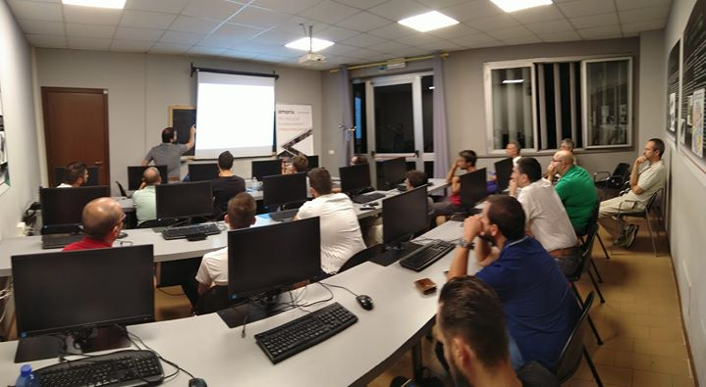



Bignotti Alberto
Senior Software Architect
albertino@bigno.it
albertino - italiancpp.slack.com
@albertino80

